Slide 1
Produzir vídeos com janela de Libras
Fabíola Barreto Gonçalves – ufrn/sedis

Slide 2
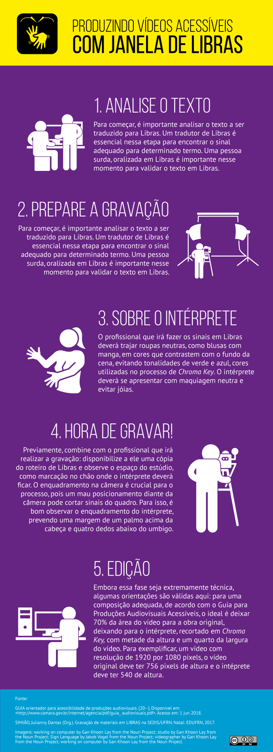
É fácil fazer. Veja o infográfico
Disponível em: <http://educapes.capes.gov.br/handle/capes/206154>

Slide 3
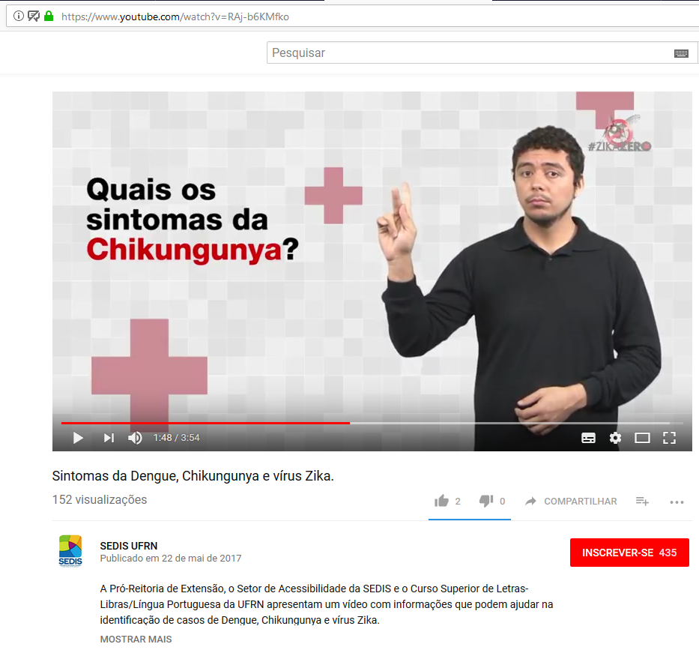
Exemplo de vídeo produzido pela UFRN/SEDIS
Disponível em: <https://www.youtube.com/watch?v=RAj-b6KMfko>

Slide 4
Referências
GARCIA, Rafael Marques. Produzindo vídeos acessíveis com janela de Libras. 2018. Disponível em: <http://educapes.capes.gov.br/handle/capes/206154>. Acesso em: 15 jun. 2018.
UFRN. Sintomas da Dengue, Chikungunya e vírus Zika. Disponível em: <https://www.youtube.com/watch?v=RAj-b6KMfko>. Acesso em: 15 jun. 2018.

